Slide 1
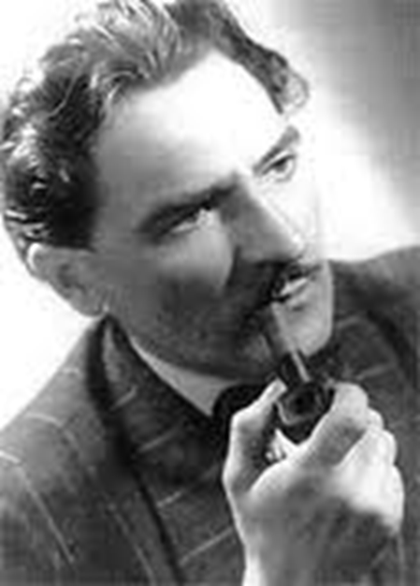
Marius Katiliškis
Marius Katiliškis (Albinas Marius Vaitkus) gimė 1914 m. rugsėjo 15 d. (kai kurie šaltiniai nurodo jį gimus 1915 metais) Gruzdžiuose, Šiaulių apskrityje.

Slide 2
...
Savo autobiografijoje sakosi turėjęs devynerius metus, kai tėvai nusipirko žemės ir persikėlė ūkininkauti į Katiliškių kaimą Žagarės valsčiuje.
Buvo gegužės mėnuo:
Akys apraibo nuo neišpasakytai balto žagarvyšnių žydėjimo abiejose pusėse reto didumo Stungių ir Veršių kaimų vyšnynuose.
Čia pat švokštė miškas. Turėjau peilį ir iš alksnio pasidariau švilpynę.

Slide 3
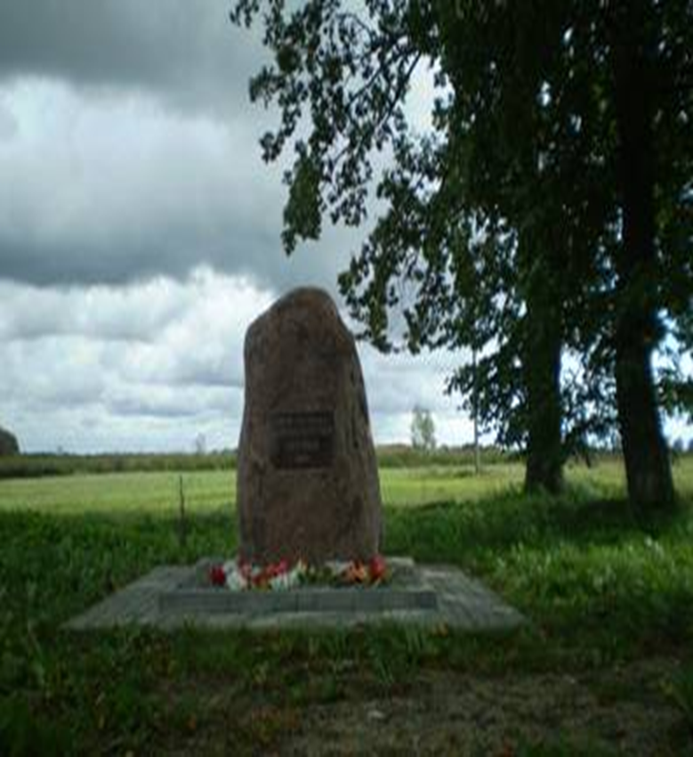
Tėviškė
Šeimoje užaugo dešimt: du broliai ir aštuonios seserys. Jauniausias brolis Albiukas šeimoje devintas, seserų mylėtas, dabintas, krikštamotės pamokytas ir skatintas skaityti.

Slide 4
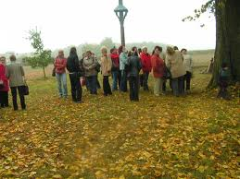
Tėviškė

Slide 5
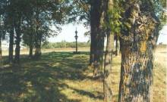
,,,
Jaunėlis apsodino tėviškę medžiais (tebeauga nebe jaunos vinkšnos, beržai, liepos, ąžuolai, jovarai). Nuo mažens gražiai drožinėjo, piešė, eiliavo, daug skaitė, gerai atminė. Mokėsi Žagarės progimnazijoje. Būdu jautė save į motiną, pasakorius - į tėvą.

Slide 6
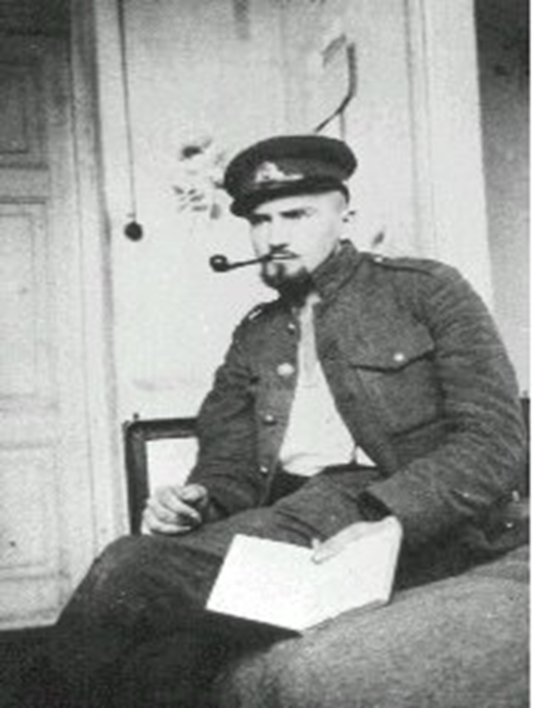
,,,
1936 m. Lietuvos kariuomenės radistas. O apskritai, jaunumėj teko dirbti visus ūkio darbus. Po to - girininkijoje ir Pasvalio bibliotekoje (vėliau ši biblioteka pavadinta jo vardu).

Slide 7
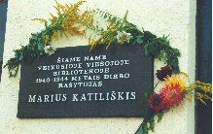
///
Dirbo Pasvalio bibliotekoje

Slide 8
,,,
Pasvaly karo meto prasilenkimo valandą liko mokytoja Elzė Avižonytė - Vaitkienė, pirmoji rašytojo žmona, o gal ir pirmoji meilė...

Slide 9
,,,
Karo keliai nuvedė į nelaisvę, Friburgą, o 1949 m. į JAV, Čikagą, kur laukė sunkus darbas plieno liejykloje ir kt. Tokiomis sąlygomis sukūrė šeimą (vedė Zinaidą Nagytę - poetę Liūnę Sutemą) ir, Tėvynės ilgesio kankinamas, rašė: „Tarytum bristum Švėtės lanka išilgai jauno pušyno, pro Žiurių sietuvę su tokiu nuostabiu vandeniu ir smėlio dugnu, kokio niekur man vėliau neteko aptikti“, - prasitarė laiške. Mirė 1980 gruodžio 11 d. Palaidotas tautinėse Čikagos lietuvių kapinėse.

Slide 10
,,,
Nuo pirmos išėjimo dienos M. Katiliškis rašė dienoraštį, o po dešimties metų, jau seniai po karo, atsiminimai ir dienoraščiai sugulė į knygą.
Lietuvos skaitytojas sulaukė pasirodant knygos apie save ištrėmusio išėjimą, atsisveikinimą ir negrąžinimą.

Slide 11
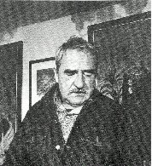
///
,,Negalima gyventi be duonos,negalima taip pat gyventi be tėvynės“ M.Katiliškis

Slide 12

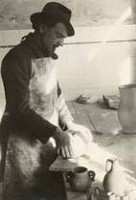
,,,

Slide 13
Kūryba
1948 m. dar Vokietijoje išėjo novelių knyga „Prasilenkimo valanda“. Nuo pirmųjų kūrinių reiklus žodžiui ir vaizdui.
„Kaip susikrovė žodžio sodrumas?
Nežinau... Būdamas prakeiktai negabus svetimoms kalboms, turiu neužmiršti savosios“ ( M. K. ).

Slide 14
,,,
1952 m. JAV išleistas novelių romanas „Užuovėja“, pasiekęs mus tik po trisdešimt aštuonerių metų.
A. Vaitkus gerai pažįsta „paliktą kaimą ir jo žmones, jų psichologiją, pasaulėjautos gelmenis ir grožį. “( ... ) Jo novelės savo „gražumą“ semia iš dabar jau pradingusio kaimo vizijos.

Slide 15
,,,
1957m. išsiveržė brandžiausias romanas - „Miškais ateina ruduo“.
Žagariečio atmintyje dar išlikę gyvi prototipai, vietovardžiai, praeities scenos.
„M. Katiliškis romane tęsia geriausias /.../ lietuvių prozos tradicijas, pasiekdamas ypatingą meninę aukštumą, kai kur aiškiai prašokdamas žymiausius šios prozos atstovus.

Slide 16


Miškais ateina ruduo

Slide 17
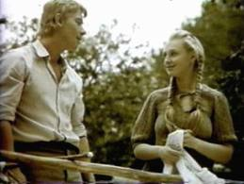
Scena iš filmo

Slide 18
,,,
1958 m. romanas „Išėjusiems negrįžti“ laikomas „benamio, iš gimtųjų vietų išėjusio, svetur nepritapusio irį savo namus negrįžusio žmogaus odisėja“.
Kažin ar esama kūrinių, kuriuose būtų išsakytas REQUEM, to karo aukoms su tokiu giliu humaniškumu, tikrumu ir meile. Nėra abejonių, kad šis romanas, o ir visa Katiliškio proza, yra viena aukščiausių viršūnių XXa. atros pusės lietuvių literatūroje.

Slide 19
...kiti kūriniai
1963 m. apsakymų rinkinyje „Šventadienis už miesto“ rašytojas vėl grįžo prie tradicinės lietuvių literatūrai kaimo temos.
1975 m. išvydo pasaulį knyga - „Apsakymai“. „Tenoriu skaitytojui parodyti savo žemės ir jo žmogaus likimą, kokį jį mačiau ir gyvenau, kokiu džiaugiaus ir mylėjau, vargau ir kentėjau /.../.

Slide 20
Romanas
„Miškais ateina ruduo“ yra epinis realistinis kūrinys, artimas tradiciniam lietuvių romanui, tačiau jo audinyje liejasi ir moderniosios prozos spalvos, sužėrinčios netikėtomis metaforomis, originaliai palyginimais, paralelizmais, laisvu kalbėjimu.
Rašytojas daug dėmesio skyra egzistencinių problemų įprasminimui per gamtos ir žmogaus vienovę. Pasigėrėjimą kelia vaizdingas sakinys, spalvingos, nepakartojamos veikėjų charakteristikos<...>

Slide 21
///
Gražus dalykas jo romane yra didelė kultūra, taktas, vidinis susikaupimas: nesvetimas ir filosofiškesnis žmogaus problemų matymas.
Kas turi gerą ausį kalbai, tas galės žavėtis puikiu M. Katiliškio sakiniu, daugybe gražių žodžių, atėjusių į jo kūrybą iš šiaurės Lietuvos, rodos, ir iš Žemaitijos“.

Slide 22
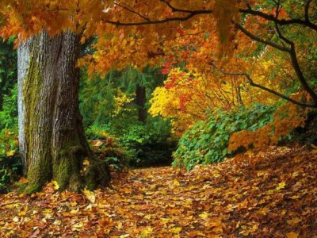
,,,

Slide 23
,,,
„Miškais ateina ruduo“, sukurtas per šešias savaites. Jis apima vienos vasaros įvykius miškų apsuptame modernėjančiame nepriklausomos Lietuvos kaime.
Prasidėjęs miško kirtimu pavasarinio polaidžio metu bei pelkių sausinimu, baigiasi tą patį rudenį įvykusiu miško gaisru. Ūkio darbai, šiokiadienių ir šventadienių ritualai bei gamtos aprašymai sudaro pusę romano teksto.

Slide 24
,,,
. Nemaža dalis skiriama miškui, kurio naikinimas fatališkai susietas su kūrinio veikėjų likimais.
Romano intrigos lūžius valdo gaivališkos prigimties aistra ir nenumalšinamas asmeninės laimės troškimas.
Jo personažai yra vitališkų vidinių jėgų aukos, jie gyvena jausmo visagalybės atmosferoje, giminingoje anglų rašytojų T. Hardy ar D.H. Lawrence’o romanams.

Slide 25
,,,
Psichologinis romanas „Miškais ateina ruduo“ (1957 m.) - Mariaus Katiliškio meniškiausias kūrinys. Romano ašis - lietuvis ir miškas. Veiksmo erdvė - miškų apsupta vieta kaip Lietuvos ženklas. M. Katiliškis pabrėžia ypatingą savo kuriamo pasaulio uždarumą.
Romane kuriamas pasaulis ir jo žmonės gyvena gamtos laiko rėmuose. Jų dvasinis gyvenimas plėtojasi ir lemtis pildosi drauge su metų laikų kaita. - nuo pavasario atgimimo iki rudens liepsnos. Žiema yra tik veikėjų nuojautose.

Slide 26
,,,
Miško vaizdai yra svarbi kompozicinė kūrinio jungtis. Jie įspūdingiausiai rodo metų laiką, plėtoja romano veiksmą, atskleidžia veikėjus.
Dramatiški gamtos ir žmonių likimai rodo, per kokią sumaištį ir chaosą kuriasi naujos gyvenimo formos, kokią didelę kainą tenka mokėti už išėjimą į civilizuotos visuomenės kelią.

Slide 27
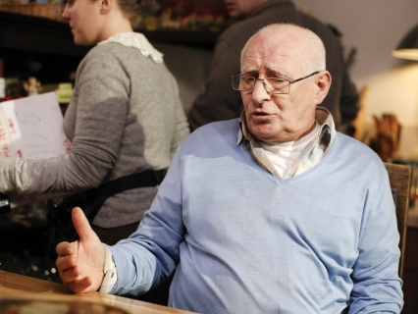
,,,
,,...Reta knyga yra mane paveikusi taip, kaip Mariaus Katiliškio romanas „Miškais ateina ruduo“. Panašų įspūdį paliko nebent Vinco Mykolaičio-Putino „Altorių šešėly “,- kalbėjo skaitymuose aktorius Gediminas Girdvainis.

Slide 28
VEIKĖJAI
Romane išsiskiria keturi ryškiausi charakteriai: Tiliaus, Agnės, Monikos ir Doveikos. Jie sudaro dvi opozicines poras. Tilius ir Agnė priklauso miško žmonių poliui, o Monika ir Doveika – civilizacijos poliui.
Tiliui miškas yra namai, kuriuose telpa visas jo gyvenimas („Jo vaikystės pasaulį talpiai, sandariai iš visų pusių juosė miškų padūmavęs lankas“). Agnė tiesiog tapatinama su gamtos reiškiniais.

Slide 29
,,,
O Monikai gyvenimas tarpmiškėje prilygsta kalėjimui („Ji jautėsi įmesta gilion duobėn, apkalta aklina statinių tvora, neperlipama, neperlendama“). Doveikos valdose ypač gražus ir švarus miškas. Bet šeimininko santykis tik pragmatiškas („Ten žaliavo turtai, lobis, kapitalas…“)
Tilius ir Agnė tebėra kaimo bendruomenės atstovai, o ne savarankiškos individualybės, kurios galėtų imtis atsakomybės už savo likimą.

Slide 30
,,,
Doveika ir Monika, atėję į Basiuliškes iš kito pasaulio, įkūnija aktyvųjį naujų laikų pradą. Tačiau jie stokoja kultūros žmogaus intelekto ir moralės. Jų aktyvumas primityvus, agresyvus, plėtojasi necivilizuotomis formomis, atpalaidavus tamsiąsias prigimties jėgas, nežabotus instinktus.

Slide 31
,,,
Doveika tampa turtuoliu, apgaule pasiglemžęs senųjų Striūnų ūkį ir visą gyvenimą skriausdamas silpnesniuosius.
Monika irgi turi savanaudiškų kėslų, sutikdama ištekėti už turtingo senio.
Jie abu tampa pavojingo užkrato nešiotojais, kurie negali nei patys būti laimingi, nei kitų padaryti laimingų.

Slide 32
,,,
Visi keturi, nors ir dėl skirtingų priežasčių, yra pavaldūs likimui, neįspėjamiems jo dėsniams. Storiausiu brūkšniu brėžiama pagrindinio romano herojaus Tiliaus Gelažiaus likimo linija.
Tiliaus charakteris ir likimas skleidžiasi nuolatinio nerimo ir įtampos situacijose, reikalaujančiose pasirinkimo, apsisprendimo. Tokia yra jau pradinė situacija, nuo kurios rašytojas pradeda vynioti savo veikėjo gyvenimo kamuolį.

Slide 33
,,,
Tilius yra kryžkelės žmogus, būdingas tarpukario nepriklausomos Lietuvos, dar jaunos valstybės, nespėjusios įsitvirtinti Europoje, situacijai. Pradėjęs, bet netesėjęs. Išėjęs, bet neparėjęs. Tilius, išeivis iš senojo kaimo, gamtos žmogus, pakliūva į naujas, netradicines socialines aplinkybes.

Slide 34
,,,
Tilius taip pat turi šviesių siekimų, bet dėl varganos socialinės padėties ir menko išsilavinimo jaučiasi aplenktas bendraamžių ir paliktas vienas. Neturtas, tėvo netektis, vienišumas išugdė nepasitikėjimą savimi, menkavertiškumo jausmą.
Tokios aplinkybės kartu su pasyvia lietuvio prigimtimi ir lėmė herojaus atsidavimą neįveikiamam likimui.

Slide 35
,,,
Romane „Miškais ateina ruduo“ gausu tarpukario nepriklausomos Lietuvos laikotarpio ženklų. Knygą galima skaityti kaip išplėstą metaforą apie lietuvio išėjimą iš miško, t. y. iš mitologinės sąmonės į istorinę. Mažas, miškuose užsimetęs Virsnių kaimelis tampa miniatiūriniu visos Lietuvos modeliu.
Romano pabaigoje trys prasminiai jo klodai – miško, žmogaus ir tautos istorinė lemtis – sugula į vieną. Tačiau didžiausia rašytojo sėkmė vis dėlto yra charakteriai – be galo gyvi, savaimingi ir taip aistringai trokštantys laimės, kad net negali smerkti jų, kai jie klysta.

Slide 36
,,,
Pasididžiuodamas skaitai romaną ir tarsi kartoji K. Donelaitį, J. Biliūną, Žemaitę, Vaičaitį, Krėvę, Vaižgantą, Cvirką... Tas pats gerai pažįstamas mūsų kaimo žmogus, pasaulėjauta, papročiai, jo darbai, per ketverių metų laikų ciklą, kuris prasideda ir pasibaigia, vėl susiglausdamas su pradžia. Nuo pirmųjų puslapių pliūpteli visais pojūčiais ir jausmais atgaivinta vaizdų, paveikslų, detalių ir žodžio skambėjimo griūtis.

Slide 37
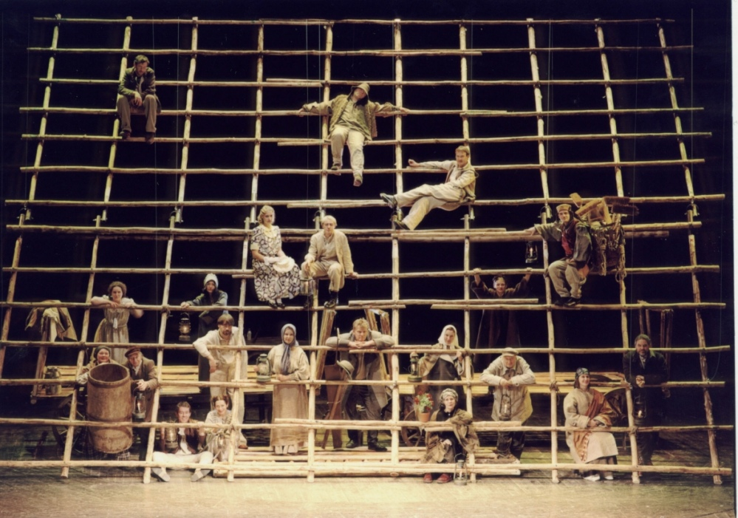
Iš spektaklio ,,Paskendusi vasara“

Slide 38
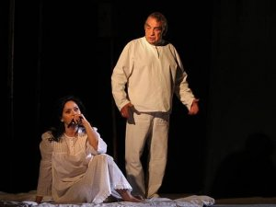
Panevėžio dramos teatras
,,MIŠKAIS ATEINA RUDUO", Marius Katiliškis
režisierius Ramutis Rimeikis (R.Rimeikio inscenizacija romano motyvais)

Slide 39
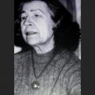
Liūnė Sutema Zinaida Nagytė-Katiliškienė
M.Katiliškio žmona
Mirė 2013 01 16 Čikagos priemestyje Lemonte,eidama 86 –uosius .

Slide 40
,,,
Dalinuosi...
Surankiojo Janina Gedvilienė

